Slide 1
PROJET CREATION DE LOGEMENTS TOURISTIQUES INSOLITES

Slide 2
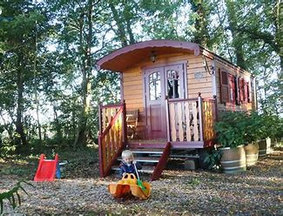
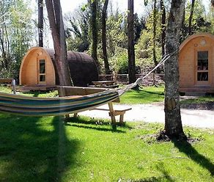
Un hébergement insolite c’est quoi ?
Il se définit comme un hébergement touristique marchand, original, exotique, atypique par sa forme et sa situation dans un environnement naturel privilégié,
Il est destiné à susciter le rêve, l’aventure, le voyage : synonyme de détente, offrant une expérience qui sort de l’ordinaire tout en se ressourçant au contact de la nature.
Construit avec des matériaux naturels, il s’intègre en pleine nature, associé à un large choix de loisirs (randonnées, visites, balades, sports…)
Ces Hébergements insolites sont de plus en plus prisés par les couples à la recherche d’escapade le temps d’un week-end.
Un avantage concurrentiel aux gîtes classiques, qui vise à la fois à donner un maximum de rêve à ses clients, à apporter de l’évasion et leur faire découvrir une architecture atypique, dans un cadre unique.

Slide 3
Présentation gérante
[Contenu anonymisé]
[Contenu anonymisé]
[Contenu anonymisé]
Fonctions dans mon nouveau projet : commercial, accueil des clients, entretien des logements/espaces verts, préparation des petits déjeuners, informer sur les activités/visites alentours ...

Slide 4
Pourquoi ce changement de voie, cette création ?
Actuellement en pleine remise en question, un projet qui me trotte dans la tête depuis un moment, la crise sanitaire qui fait réfléchir à ces envies, son avenir.
La chance d’être propriétaire d’une maison à la campagne avec un terrain de 5000 m².
Valoriser mon terrain, faire découvrir mon village et ses richesses naturelles (forêts, champs…), ainsi que ma région et ses atouts touristiques.
Développer une nouvelle activité me permettant de m’épanouir au contact de la clientèle détendue par son séjour à la découverte de logement originaux.
Gérer mon temps de travail à ma façon, tout en l’organisant autour de ma vie familiale, avec mes enfants qui grandissent et deviennent de plus en plus autonome.
Penser à moi en m’épanouissant dans un projet de vie professionnelle, en accord avec ma famille.
Apporter du plaisir, du bonheur à la clientèle, être aux petits soins, apporter une expérience originale, exceptionnelle, de la détente.

Slide 5
Type de logements
→Installation sur le terrain d’habitation privé :
* environ 2000m² réservé pour ce projet sur les 5000m²,
* à distance de la maison familiale (>50m),
* dans un environnement calme et en plein champs,
→Des Hébergements insolites : roulotte, tonneau, pod, cabane...
* Dimension env. 20M²
* Pour 2 à 4 personnes,
* Equipé d’une Salle de bain, Kitchenette, couchage, terrasse
* Petits déjeuners fournis
* Sans repas ==> à voir pour proposer des repas venant de traiteurs locaux.
→Location à la nuitée, week-end

Slide 6
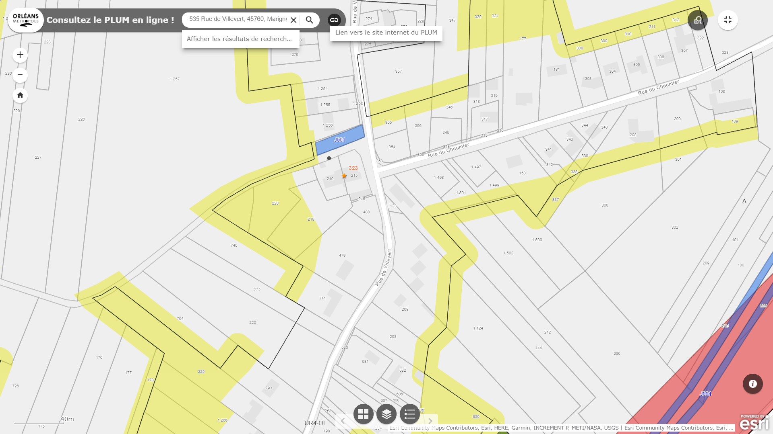
PLU de la zone concernée

